Slide 1

СИСТЕМА
ПОДТВЕРЖДЕНИЯ
ОЖИДАНИЯ
ТОВАРОВ

Slide 2




Цели
Исключение возможности уклонения от уплаты обязательных платежей в бюджеты РФ
Обеспечение законности оборота ввозимых в РФ товаров
Задачи
Повышение эффективности мониторинга перемещения товаров в рамках торговли ЕАЭС
Выявление признаков нарушения законодательства РФ о налогах и сборах
Повышение степени непрерывности контроля за товарами на всех этапах их коммерческого оборота со стороны налоговых и таможенных органов
Создание условий, способствующих предотвращению нелегального ввода товаров в оборот в РФ без соблюдения требований законодательства РФ
ГоСУДАРСТВЕННЫЕ ОРГАНЫ:
ОПЕРАТОР СПОТ –
ФНС РОССИИ
КОНТРОЛИРУЮЩИЙ ОРГАН – ФТС РОССИИ

Slide 3
Спот регулируется СЛЕДУЮЩИМИ ЗАКОНОДАТЕЛЬНЫМИ АКТАМИ
1. ФЕДЕРАЛЬНЫЙ ЗАКОН О СПОТ (101-ФЗ от 17.04.2026) Основные введения:
Документ о предстоящей поставке (ДОПП) Электронный документ, подтверждающий ожидание поставки товаров из ЕАЭС Необходим для заполнения сведений по предстоящей поставке о ввозе товаров в РФ на основании информации, представленной от экспортера | Обеспечительный платеж (ОП) Платеж, который вносится в счет предстоящей уплаты косвенных налогов до ввоза товаров в РФ из ЕАЭС | Контроль после пересечения товара через границу сотрудниками ФТС QR-кода на границе Верификация ДОПП
2. ФЕДЕРАЛЬНОГО ЗАКОН О ВНЕСЕНИИ ИЗМЕНЕНИЙ В НК (102-ФЗ от 17.04.2026) Основные изменения: Суммы обеспечительного платежа учитываются в счет исполнения обязанности по уплате косвенных налогов Возврат переплаты осуществляется через ЕНС
3. РАСПОРЯЖЕНИЕ ПРАВИТЕЛЬСТВА РФ №3213-Р ОТ 10.11.2025
  ГОТОВЫ К ПОДПИСАНИЮ ФНС:
  1. Приказ о документе о предстоящей поставке и правилах его заполнения и представления
  2. Приказ о порядке формирования и направления визуализированной ссылки
  3. Приказ о новой форме налоговой декларации по косвенным налогам
ПРИКАЗЫ:
  ИСПОЛНЕНО - МИНФИН:
  1. Введение нового КБК

Slide 4









СФЕРА ДЕЙСТВИЯ СПОТ
ВВОЗ
ВСЕХ КАТЕГОРИЙ ТОВАРОВ ИЗ ЕАЭС
ВВОЗ: ЦЕЛЬ ИЛИ НАЗНАЧЕНИЕ
НЕСУЩЕСТВЕННО
КРОМЕ
:
Нефть и товары, выработанные из нефти, трубопровод, электроэнергия
☑Покупка
☑Оплачен
☑Дарение
☑Не оплачен
☑Бесплатно
Ввоз денежных средств
☑Выставка
Товары, перемещаемые между Калининградской областью и РФ
☑Переработка
☑Для собственных нужд
☑Для перепродажи
☑Для экспорта и т.д.
Транзит между территориями государств-членов ЕАЭС
☑Возврат
☑Ремонт и т.д.
Товары, ввозимые физическими лицами (в т.ч. самозанятые), кроме маркетплейсов
ПРАВИЛА ВВОЗА
Автомобильный транспорт
Авиационный транспорт Железнодорожный транспорт
Морской (речной) транспорт
С 01.06.2026
По решению Правительства
ЖДЕНИЯ
БИЗНЕС УЧАСТНИКИ СПОТ
А
Р
ИЯ
В
Н
СИСТЕМ
ТОВАРО
ПЕРЕВОЗЧИКИ
ПОДТВЕ
ИМПОРТЕРЫ (ПОСРЕДНИКИ) РФ
(ЗАЯВИТЕЛИ)
ОЖИДА
ЭКСПОРТЕРЫ (ПОСТАВЩИКИ)
ЮЛ, ИП ЕАЭС поставляющие
товары в адрес российских
импортеров
лица, осуществляющие
перевозку
(транспортировку) товаров
ЮЛ, ИП, приобретающие товары в
ЕАЭС
Стр.3

Slide 5
Процесс – СПОТ для ИМПОРТЕРА
1. Формирование
и регистрация ДОПП
в «СЕРВИСЕ ЗАЯВИТЕЛЯ»
Документ о предстоящей поставке
с информацией о товаре
и транспорте в «Сервисе заявителя ФНС» представляется за 2 дня
до въезда в РФ
2. Уплата Обеспечительного платежа (ОП)
Не менее чем за 2 дня
до осуществления ввоза
на территорию РФ уплачивается ОП в счет предстоящей уплаты косвенных налогов (НДС и Акциз)
Освобождены от уплаты: крупные налогоплательщики
и уполномоченные экономические операторы
3. Присвоение QR-кода
к ДОПП для целей ввоза
После уплаты ОП, ДОПП присваивается QR-код.
На основании данного документа ввоз на территорию РФ – разрешен
QR в обязательном порядке должен быть у перевозчика при ввозе товара из ЕАЭС
4. Проверка QR-кода
при ввозе
Необходимость наличия QR-кода
для контроля после границы РФ
и для дальнейшей проверки ДОПП Федеральной таможенной службы
5. Формирование
и представление налоговой отчетности
В НД по косвенным налогам указываются ДОПП, по которым были осуществлены импортные операции и товар принят к учету
Соответствующие суммы ОП засчитываются в счет уплаты косвенных налогов
6. Проведение КНП
по косвенным налогам
ЕАЭС
Возврат ОП по несостоявшимся поставкам происходит по результатам КНП

Slide 6




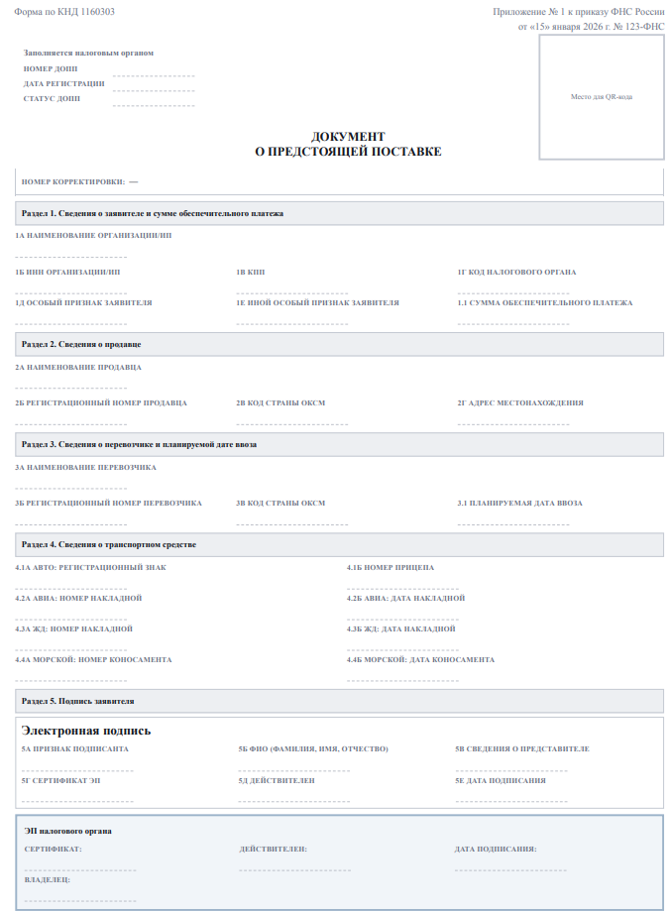
ДОКУМЕНТ О ПРЕДСТОЯЩЕЙ ПОСТАВКЕ
СТАТУСЫ ДОПП:
• Зарегистрирован
Ожидание оплаты
Сведения о заявителе:
• ОБЕСПЕЧЕН
• ИНН
Ввоз разрешен
• Сумма ОП
• Пройдена проверка КО
Ввоз осуществлен
Сведения о продавце:
• Не пройдена проверка КО
• ИНН
Ввоз не осуществлен
• Договор
• На проверке
• Спецификация
ДОПП заявлен в НД
• Погашен
Сведения о перевозчике:
• Планируемая дата ввоза
КНП по НД завершена
• ТС (гос.номер)
СПОСОБЫ ПРЕДСТАВЛЕНИЯ:
• ТКС через оператора ЭДО
• СЕРВИС ЗАЯВИТЕЛЯ
Сведения о товарах:
• Код ТНВЭД
• Наименование
• Количество, стоимость, валюта
Расчет ОП:
СРОК ПРЕДСТАВЛЕНИЯ:
• За 2 дня до ввоза
• За 4 часа при освобождении
• Сумма Акциза/Сумма НДС
• Основания освобождения
Дополнительные сведения:
• Страна происхождения, ДТ
от обеспечительного платежа
СИСТЕМА
ПОДТВЕРЖДЕНИЯ
ОЖИДАНИЯ
ТОВАРОВ
КОРРЕКТИРОВКА ДОПП:
• До получения QR-кода - да
• Сведения о ТС - до ввоза в РФ
для импорт. товаров
Стр.5
• КИЗ для маркируемых и т.д.

Slide 7



ОБЕСПЕЧИТЕЛЬНЫЙ ПЛАТЕЖ
с 28.05.2026
КОЛИЧЕСТВО ТОВАРА (ДОПП)
АКЦИЗ
ОБЕСПЕЧИТЕЛЬНЫЙ
ЗА 2 ДНЯ ДО
ВВОЗА В РФ
ДОПП
уплачиваемый в налоговую
ПЛАТЕЖ
СТОИМОСТЬ ТОВАРА (ДОПП)
НДС
ДОПП - ОП
ОТДЕЛЬНАЯ
ПЛАТЕЖКА
ОТДЕЛЬНЫЙ КБК
182 1 04 03000 01 1000 110
ДОПП - ОП
ОТ ВНЕСЕНИЯ
ОП ОСВОБОЖДАЮТСЯ:
ОП:
ДОПП - ОП
▪ Крупнейшие
налогоплательщики (Приказ
• Размер: сумма косвенных
ВОЗВРАТ ОП:
▪ Положительное
ФНС Р
оссии
от 16.05.2007 №ММ-3-
налогов (без акциза
уплачиваемого в таможню).
При контракте в инвалюте
курс на дату
предшествующую подаче
ДОПП
06/308@(с у
ч
етом изменений и дополнений),
сальдо
КБК
ОП
доход от 10 млрд. руб.)
(избыточные/ошибочные платежи)
– ст.79 НК заявление о возврате.
▪ Налогоплательщики на налоговом
мониторинге (статья 105.27 НК РФ)
▪ Уполномоченные экономические операторы
Возврат осуществляется в виде
ЕНП. Возврат третьим лицам не
• Способ обеспечения уплаты
допускается
▪ Маркетплейсы
косвенных налогов
▪ ОП под ДОПП (несовершенные
СИСТЕМА
ПОДТВЕРЖДЕНИЯ
ОЖИДАНИЯ
ТОВАРОВ
• Сумма ОП по ДОПП не
поставки, поставки в меньшем
объеме, излишне
▪ Операции, освобождаемые от уплаты
исчисленные)
по
включается в совокупную
обязанность
результатам КНП
НД
по
косвенных налогов в соответствии с
законодательством РФ и международными
договорами
• Задолженности по ОП нет
• Не признается ЕНП
косвенным налогам
Стр.6
▪ Товары по Постановлению Правительства

Slide 8
ВЫБОРОЧНЫЙ КОНТРОЛЬ ПРИ ВВОЗЕ
СПОТ
ТАМОЖЕННЫЙ
КОНТРОЛЬ
Остановка ТС
Мобильной группой
ФТС
Въезд разрешен
Выявлены
таможенные риски
НЕТ
НАРУШЕНИЙ
Проверка:
Запрос QR кода
у перевозчика
✓ наличие QR кода
✓ ДОПП «Обеспечен»
✓ ДОПП = ТСД
Оформление акта
остановки ТС
• Выборочная проверка как по ТС,
так и по QR-кодам (сборный груз)
• После проверки ФТС – статус
ЕСТЬ
НАРУШЕНИЯ
СИСТЕМА
ПОДТВЕРЖДЕНИЯ
ОЖИДАНИЯ
ТОВАРОВ
Досмотр
Возврат ТС
ДОПП меняется
• В случае нарушений – возврат ОП
по ДОПП на КБК ОП
Запрет ввоза
Стр.7

Slide 9


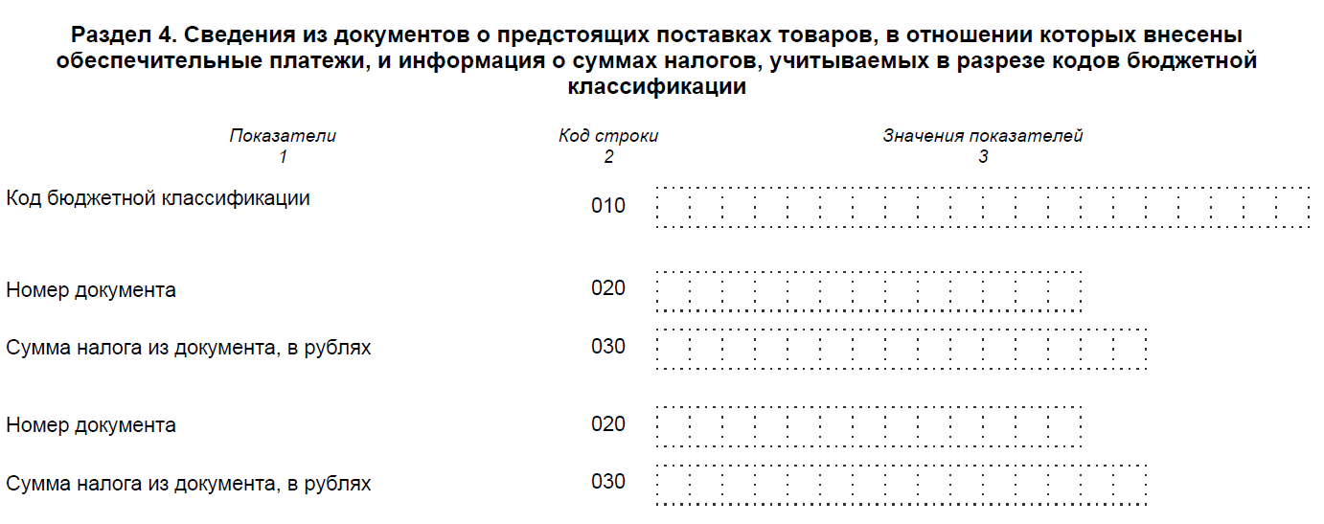
ОБНОВЛЕННАЯ НД ПО КОСВЕННЫМ НАЛОГАМ
НОВЫЙ РАЗДЕЛ В НД:
ДЕКЛАРАЦИЯ ПО КОСВЕННЫМ НАЛОГАМ
1. ИСЧИСЛЕННЫЙ НАЛОГ
КБК
(НДС, АКЦИЗ)
2. СУММА ОП (НДС, АКЦИЗ) по
ДОПП
3. СУММА НАЛОГА
КБК К УПЛАТЕ
3. СУММА ОП БОЛЕЕ
НАЛОГА КБК
ДОПП ОТРАЖАЕТСЯ:
• ПО СОВЕРШЕННЫМ ПОСТАВКАМ - В ПЕРИОДЕ
СОВОКУПНАЯ
ОБЯЗАННОСТЬ
«ЗАДЕРЖКА»
НАЧИСЛЕНИЙ ДО
ОКОНЧАНИЯ КНП
ПРИНЯТИЯ ТОВАРА НА УЧЕТ
• ПО НЕСОВЕРШЕННЫМ ПОСТАВКАМ (ЧАСТИЧНЫМ
ПОСТАВКАМ) – В ЛЮБОМ ПЕРИОДЕ В ТЕЧЕНИЕ 3Х
ЛЕТ С ДАТЫ ОБЕСПЕЧЕНИЯ ДОПП
ПОГАШЕНИЕ ПО
ПРАВИЛАМ ЕНС
• С НАРУШЕНИЯМИ –
ВСТУПЛЕНИЕ В СИЛУ
РЕШЕНИЯ
СИСТЕМА
ПОДТВЕРЖДЕНИЯ
ОЖИДАНИЯ
ТОВАРОВ
• БЕЗ НАРУШЕНИЙ ПО
ЗАВЕРШЕНИЮ КНП
• ПРИ ЧАСТИЧНОМ ПРИНЯТИИ ТОВАРА К УЧЕТУ - ОП
ПРИНИМАЕТСЯ В ЧАСТИ ТАКОГО ПРИНЯТИЯ
• ПРОЦЕДУРА ПРОВЕРКИ ЗАЯВЛЕНИЙ О
ВОЗВРАТ В ВИДЕ
ЕНП
«подъем переплаты»
Стр.8
ВВОЗЕ НЕ МЕНЯЕТСЯ

Slide 10

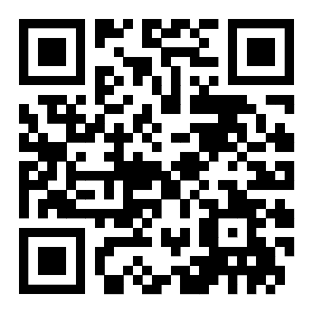
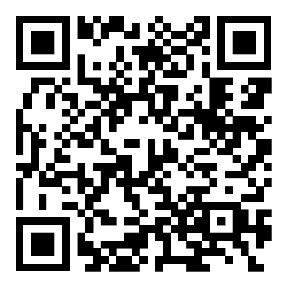
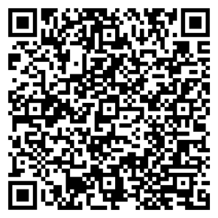
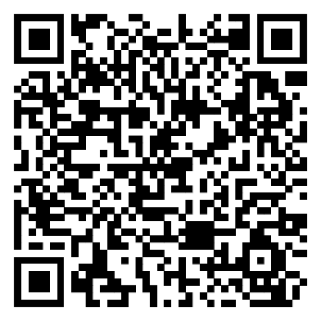
ПОДГОТОВКА БИЗНЕСА К СПОТ
Все ДОПП в рамках
тестирования будут переведены
в статус «ПОГАШЕН»
СВОБОДНОЕ
ТЕСТИРОВАНИЕ
ДО 28 МАЯ 2026
Письмо ФНС России от
02.04.2026 № ЕА-36-15/2603@
Письмо ФНС России от 06.05.2026
№ ЕА-36-15/3722@
СЕРВИС
ЗАЯВИТЕЛЯ
ПРОВЕРКА
QR-кода
https://szi.nalog.gov.ru
https://qrdopp.nalog.gov.ru
ТЕХНИЧЕСКАЯ
ПОДДЕРЖКА СЕРВИСА
ЗАЯВИТЕЛЯ
СПОТ
– сайт ФНС
СИСТЕМА
ПОДТВЕРЖДЕНИЯ
ОЖИДАНИЯ
ТОВАРОВ
Стр.10

Slide 11
СПАСИБО ЗА ВНИМАНИЕ!

